Slide 1
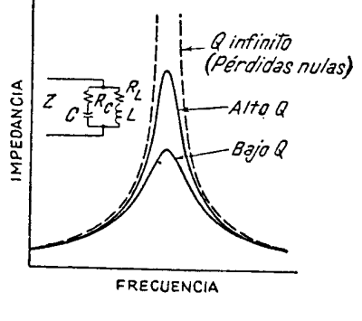
Resonancia !
Montoya.

Slide 2
Definición de Resonancia
La resonancia es un fenómeno que se produce cuando un cuerpo capaz de vibrar es sometido a la acción de una fuerza periódica, cuyo periodo de vibración coincide con el periodo de vibración característico de dicho cuerpo.
En estas circunstancias el cuerpo vibra, aumentando de forma progresiva la amplitud del movimiento tras cada una de las actuaciones sucesivas de la fuerza.

Slide 3
Ejemplo de resonancoa
Una forma de poner de manifiesto este fenómeno consiste en tomar dos diapasones capaces de emitir un sonido de la misma frecuencia y colocados próximos el uno del otro, cuando hacemos vibrar uno, el otro emite, de manera espontánea, el mismo sonido, debido a que las ondas sonoras generadas por el primero presionan a través del aire al segundo.
Ej. Soprano y vaso

Slide 4
Resonancia de manera mas científica !
La frecuencia natural de resonancia de un sólido rígido se determina según las leyes de la dinámica de los pequeños movimientos. Según ésta, dado un sólido rígido, es posible determinar la posición de equilibrio estable de éste, aplicando para ello el criterio de Sylvester a la función potencial (que comprende los potenciales gravitatorios, elásticos,...).

Slide 5
Una vez determinada la posición de equilibrio estable, a la matriz del hessiano empleado para ello en el criterio de Sylvester se le llamará matriz de rigidez[K], y, si se define la matriz de masas [M] como aquella que tiene por elementos aii el doble de los coeficientes de los cuadrados de las coordenadas generalizadas que aparecen en la energía cinética del sistema en el equilibrio, y aji=aij como los coeficientes de los elementos de la energía cinética que comparten dos coordenadas generalizadas, entonces el determinante de [K]-w^2*[M] igualado a cero nos permite despejar las frecuencias naturales del sistema.

Slide 6
La caída del viejo puente Tacoma Narrows
Puente de Tacoma Narrows es un puente colgante de 1600 metros de longitud con una distancia entre soportes de 850 m (el tercero más grande del mundo en la época en que fue construído^{[1]} ). El puente es parte de la carretera Washington State Route 16 en su paso a través de Tacoma Narrows de Puget Sound desde Tacoma a Gig Harbor, Washington, Norteamérica. La primera versión de este puente, apodado Galloping Gertie, fue diseñado por Clark Eldridge y modificado por Leon Moisseiff. En 1940, el puente se hizo famoso por su dramático colapso estructural inducido por el viento, evento que quedó registrado en una filmación. El puente de reemplazo se inauguró en 1950.

Slide 7
El viejo puente de Tacoma Narrows ha sido popularizado en los libros de física como un ejemplo clásico de resonancia; sin embargo esta descripción es falsa. Este puente falló debido a la acción de unas fuerzas conocidas en el campo de la aerodinámica de puentes como fuerzas autoexcitadas, por un fenómeno conocido como fluttering. Robert H. Scanlan, padre de la aerodinámica de puentes, escribió un articulo criticando este malentendido.

Slide 8
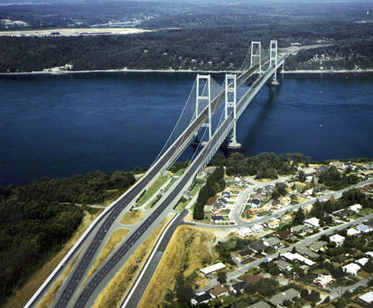
http://www.youtube.com/watch?v=j-zczJXSxnw&NR=1
http://www.youtube.com/watch?v=HxTZ446tbzE

Slide 9
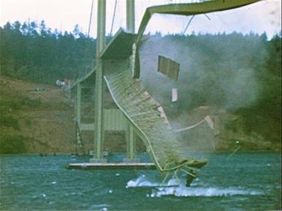
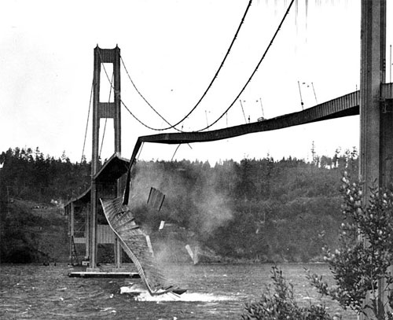
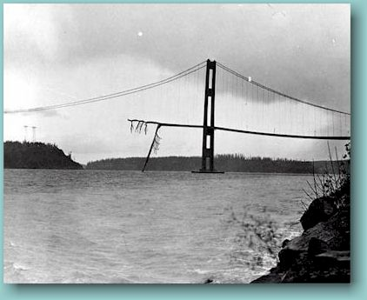
Fotos

Slide 10
Gracias. Montoya.-

